Slide 1
Нагорная Татьяна Яковлевна, методист учебно-методического отдела охраны детства и социальной работы ГУО «Гомельский областной институт развития образования»
Алгоритм подготовки педагогических коллективов учреждений образования к участию в VII республиканском конкурсе
«Современные технологии
в специальном образовании»

Slide 2
VI республиканский конкурс «Современные технологии в специальном образовании»
Областной этап
47 материалов
Республиканский этап
10 материалов
Результат
3 работы были отмечены дипломами в двух номинациях

Slide 3
1. Определение потенциальных участников конкурса 2. Инструктивно-методическое совещание 3. Создание творческих групп в учреждениях образования 4. Проведение районного этапа конкурса График посещения районных этапов конкурса
Алгоритм подготовки к VII республиканскому конкурсу
«Современные технологии в специальном образовании»
Конкурсы
Специальное образование
Сайт ГОИРО

Slide 4
5. Создание районной творческой группы 6. Проведение консультаций для участников конкурса 7. Подготовка конкурсных материалов к областному этапу конкурса 8. Представление конкурсных материалов на областной (заочный) этап
Алгоритм подготовки к VII республиканскому конкурсу
«Современные технологии в специальном образовании»

Slide 5
Актуальные темы
кохлеарные импланты
инклюзивные подходы
аутизм
включение родителей
ранний возраст
ТМНР
информационно-коммуникационные технологии
коммуникативные технологии
трудоустройство
социализация

Slide 6
Содержание
Требования к структуре и содержанию конкурсных работ:
Структура
титульный лист
введение
основная часть
заключение
список использованных источников и литературы
приложения
(при необходимости)
тема
- аннотация представленного опыта
- цель и задачи представленной педагогической деятельности
описание инновационного
педагогического опыта
(авторской методики)
- выводы и результаты использования инновационного педагогического опыта (авторской методики)

Slide 7
- тема работы сформулирована некорректно; - в обосновании актуальности указаны неподтверждённые факты, личные домыслы и обобщенные суждения, ссылки на непроверяемые источники информации, не указаны противоречия, с которыми столкнулся педагог и которые стали импульсом для поиска путей их решения; - отсутствует связь между темой, целью, задачами, результатом, которые ставил перед собой педагог; - необоснованно большое количество задач, направленных на реализацию цели; - нарушена последовательность в изложении этапов работы и достижения результатов; - отсутствует авторский подход в содержании опыта; - нет достаточного научного обоснования используемой технологии либо перенасыщенность научными терминами; - акцент в работе сделан либо на теоретическое обоснование используемой технологии, либо на ее практическом применении; - не согласовано теоретическое обоснование и практический материал; - отсутствует доказательность эффективности использования в работе указанной технологии; - материалы не являются авторскими (факт установлен после проверки на плагиат).
Некоторые типичные ошибки в содержании конкурсных материалов:

Slide 8
! актуальность темы конкурсной работы; ! согласованность темы конкурсной работы с заявленной целью и задачами, ориентированность на результат; ! выраженность авторского подхода в представленной конкурсной работе; ! возможность применения представленного опыта педагогической деятельности в практике реализации образовательных программ специального образования; ! соответствие требованиям к структуре, содержанию и оформлению конкурсной работы
Критерии оценки конкурсной работы

Slide 9
- несоответствие техническим требованиям к оформлению конкурсной работы, установленным Положением о конкурсе; - наличие дополнительных украшающих элементов (рамочек, картинок, декоративных шрифтов и т.д.); - несоблюдение полей, отсутствие абзацных отступов, нумерации страниц; - ошибки в оформлении ссылок на приложения, литературу; - при предоставлении аналитической информации в виде диаграмм отсутствуют числовые значения, неверно подобран тип диаграммы, отсутствует легенда, название диаграммы; - схемы сложные, перегружены поясняющей информацией; - материалы приложений не имеют титульного листа; - различия в предоставляемом бумажном и электронном вариантах; - объем конкурсной работы превышает установленное Положением количество страниц; - наличие в тексте ошибок разного типа.
Некоторые типичные ошибки в оформлении конкурсных материалов:
!!! Инструкция по оформлению диссертации, автореферата и публикаций по теме диссертации, утвержденной приказом ВАК Республики Беларусь от 25.06.2014 № 159 (в редакции приказа ВАК Республики Беларусь от 08.09.2016 № 206) http://vak.org.by

Slide 10
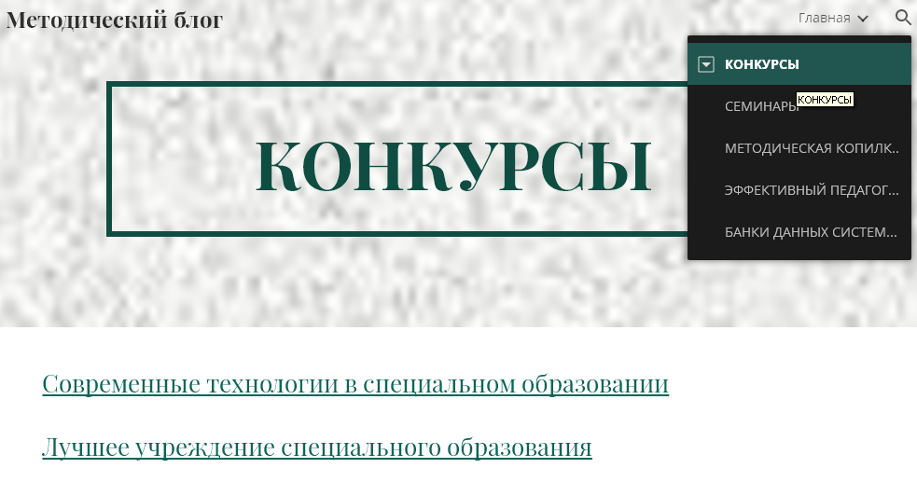
Методический блог «Специальное образование»
http://www.iro.gomel.by

Slide 11
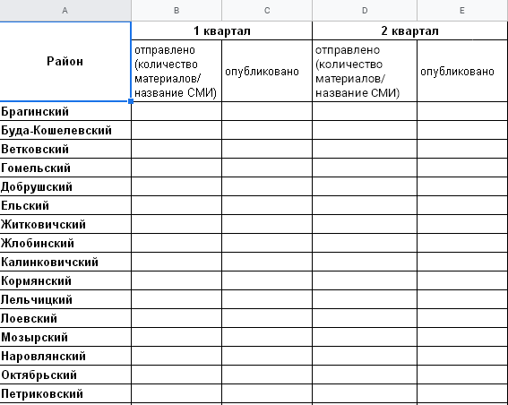
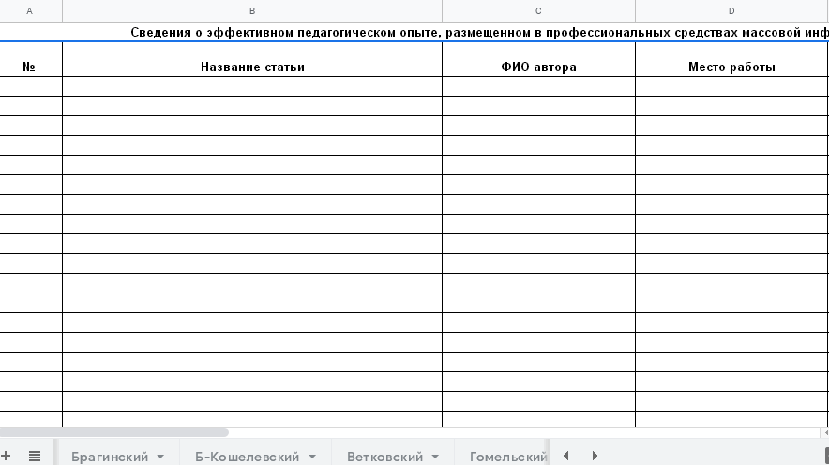
Банк данных трансляции эффективного педагогического опыта в профессиональных средствах массовой информации
Необходимо
вносить информацию по состоянию на
1 января
1 апреля
1 июля
1 октября

Slide 12
Нагорная Татьяна Яковлевна, методист учебно-методического отдела охраны детства и социальной работы ГУО «Гомельский областной институт развития образования»
Алгоритм подготовки педагогических коллективов учреждений образования к участию в VII республиканском конкурсе
«Современные технологии
в специальном образовании»

